Slide 1
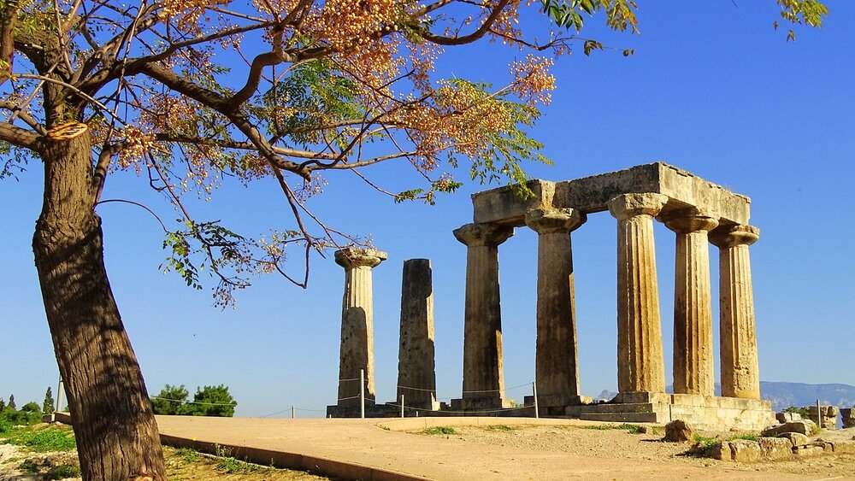
哥林多前書
1/17/2021
基督徒的自由 (一)

Slide 2
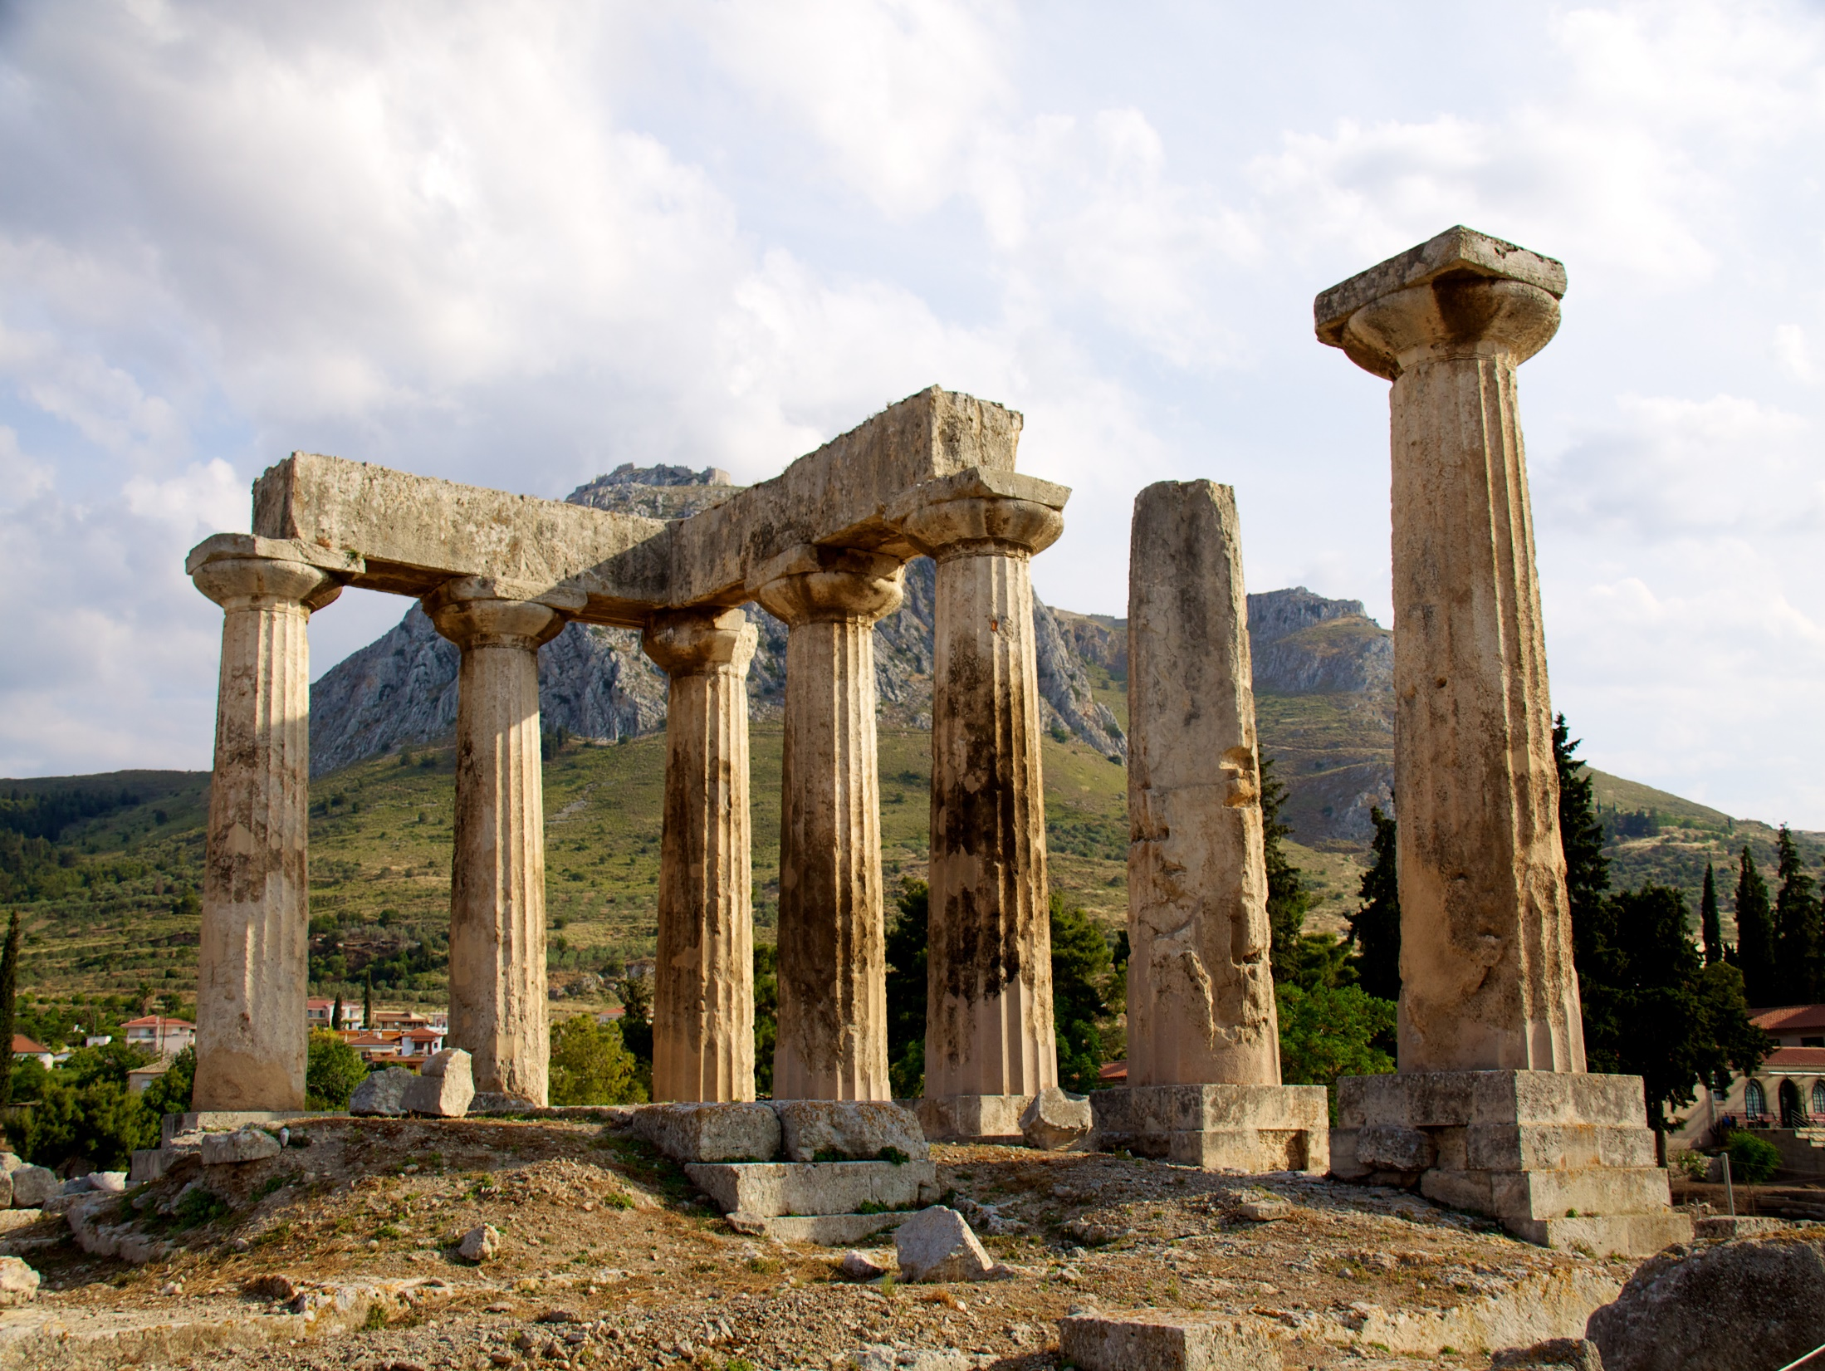
大綱分段：
(一) 引言– 問安/感恩 (1:1-9)
(二) 督責 -「教會性」的問題 (1:10-10章)
a.關於分黨 (1:10-4章)
b.關於淫亂、訴訟 (5-6章)
c.關於婚娶 (7章)
d.關於祭物 (8-10章)
(三) 解答 -「教義性」的問題 (11-15章)
a.蒙頭 (11:1-16) c.恩賜 (12-14章)
b.聖餐 (11:17-34) d.復活 (15章)
(四) 結語–勸勉/問安 (16章)

Slide 3
背景
「論到」，指哥林多教會在信上詢問此事。
「我們曉得我們都有知識」，可能是引用哥林多教會信上的話。
哥林多城廟宇林立，市上售賣的肉類和食物大部分是先祭過偶像的，信徒難免有意無意地吃到「祭偶像之物」。有些信徒認為吃了「祭偶像之物」就等於有分於敬拜偶像，有些信徒則認為「偶像在世上算不得什麼」，所以無所謂，因此在教會內部引起了爭論。

Slide 4
一.祭物的問題 (8:1-13)
A. 知識
知識叫人自大
看不起別人
遠離神

Slide 5
古代的巴別塔 示拿地
「來吧！我們要做磚，把磚燒透了。」他們就拿磚當石頭，又拿石漆當灰泥。 他們說：「來吧！我們要建造一座城和一座塔，塔頂通天，為要傳揚我們的名，免得我們分散在全地上。」 創１１：３－４
知識是叫人自高自大

Slide 6
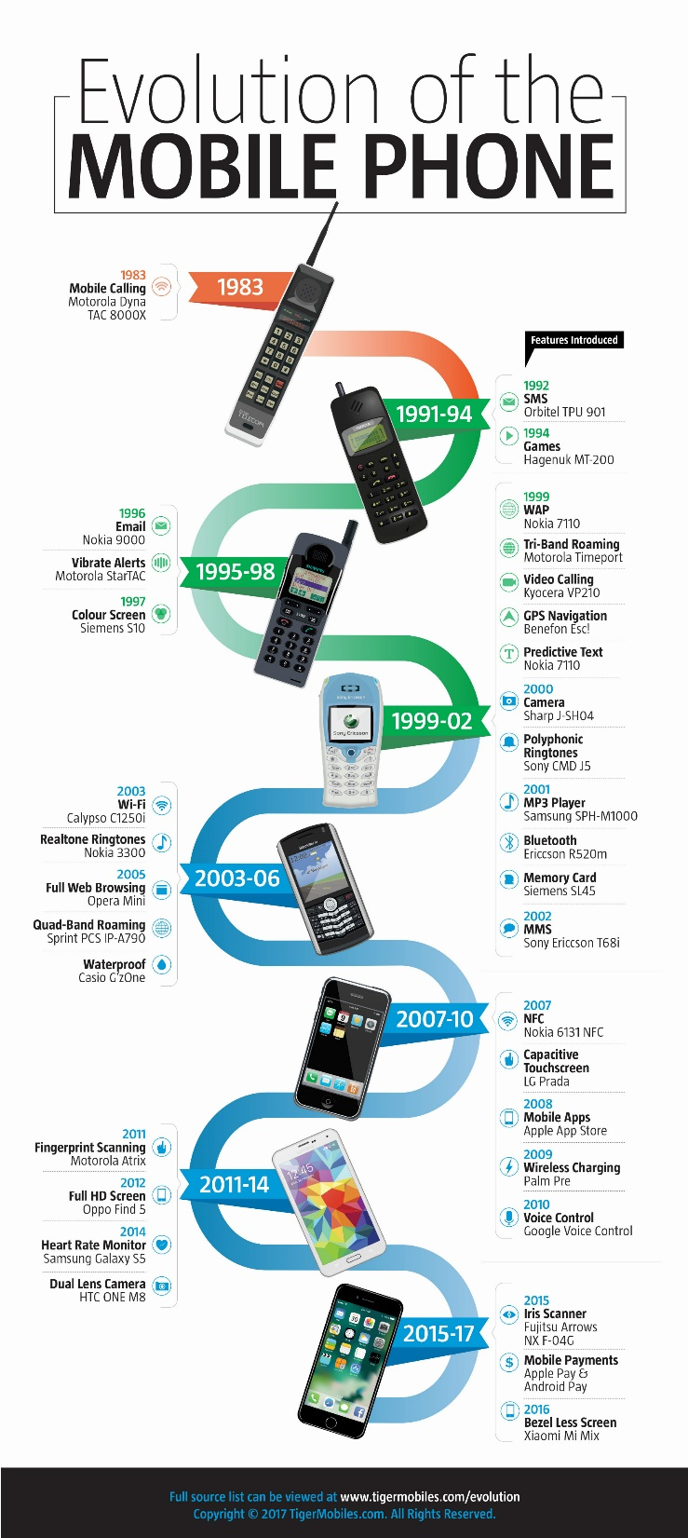
知識(信息數據)大爆炸的時代
硅谷催生現代的巴別塔

Slide 7
現代的巴別塔－互聯網
Human to Human
Machine to machine
社交媒體 - 為要傳揚我們的名
只展現自己最好的一面
或斷章取義選擇性的暴露別人最不好的一面
人與人接觸減少, 愛心減少
离神越来越远

Slide 8
一.祭物的問題 (8:1-13)
A.知識
1.知識叫人自大
2.知識有限
以為自己知道卻仍是不知道他所當知道的 (v2)
知識不斷更新
知識解決技術問題
但知識始終無法解決人性的問題
這裡的知識是指對神真理的認知（屬靈知識）

Slide 9
一.祭物的問題 (8:1-13)
B.愛心
1.愛心能造就人

Slide 10
一.祭物的問題 (8:1-13)
B.愛心
1.愛心能造就人
2.神知道愛祂的人

Slide 11
知識與愛心
知識 | 愛心
我們都有知識 We all possess knowledge | 我們不都有愛心???
叫人自高自大 Knowledge puffs up | 造就人 Love builds up
以為自己知道卻仍是不知道他所當知道的 The man thinks he knows something does not yet know as he ought to know | 愛神的人是神所知道的 The man who lives God is known by God 神就是愛，住在愛裡面的，就是住在神裡面，神也住在他裡面。 約一4:16
神看中的不是知識,而是愛心, 那是不是知識不重要？

Slide 12
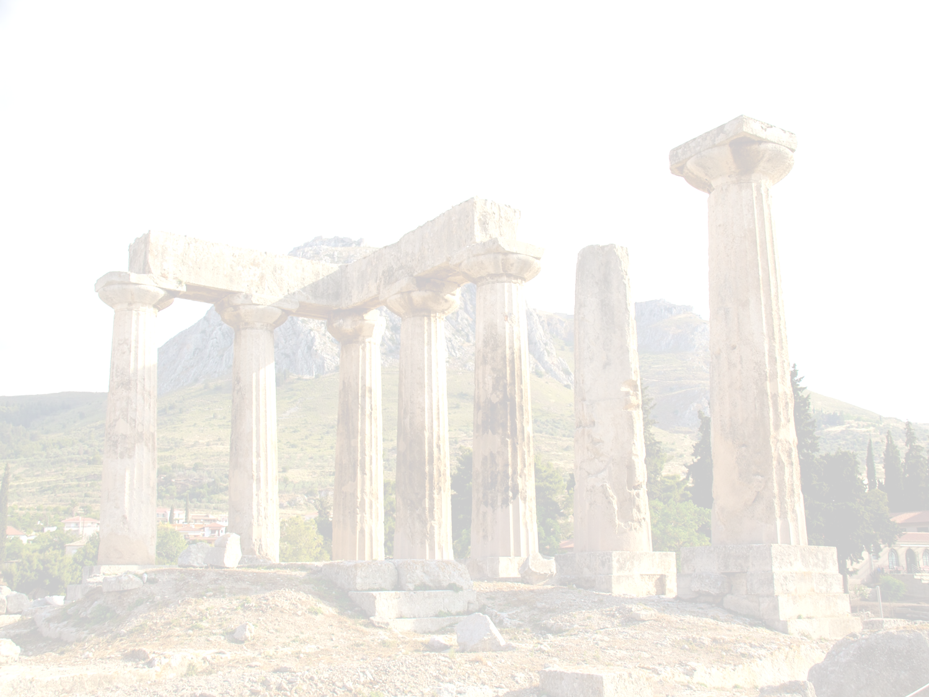
知識和愛心
我所禱告的，就是要你們的愛心在知識和各樣見識上多而又多，使你們能分別是非，做誠實無過的人，直到基督的日子； (腓立比書 1:9－１０)
你們要分外地殷勤：有了信心，又要加上德行；有了德行，又要加上知識； ⁶ 有了知識，又要加上節制；有了節制，又要加上忍耐；有了忍耐，又要加上虔敬； ⁷ 有了虔敬，又要加上愛弟兄的心；有了愛弟兄的心，又要加上愛眾人的心。 ⁸ 你們若充充足足地有這幾樣，就必使你們在認識我們的主耶穌基督上，不至於閒懶不結果子了。 (彼得後書 1：５－８)
缺乏知識會容易受迷惑，愛心與知識的平衡

Slide 13
知識和愛心
因你們已經脫去舊人和舊人的行為， ¹⁰ 穿上了新人；這新人在知識上漸漸更新，正如造他主的形象。 ¹¹ 在此並不分希臘人、猶太人，受割禮的、未受割禮的，化外人，西古提人，為奴的，自主的，唯有基督是包括一切，又住在各人之內。所以，你們既是神的選民、聖潔蒙愛的人，就要存憐憫、恩慈、謙虛、溫柔、忍耐的心。 ¹³ 倘若這人與那人有嫌隙，總要彼此包容，彼此饒恕；主怎樣饒恕了你們，你們也要怎樣饒恕人。 ¹⁴ 在這一切之外，要存著愛心，愛心就是聯絡全德的。 ¹⁵ 又要叫基督的平安在你們心裡做主，你們也為此蒙召，歸為一體；且要存感謝的心。 西3:9-15
知識與愛心

Slide 14
一.祭物的問題 (8:1-13)
C.真神與偶像(屬靈知識)
雖有稱為神的，或在天，或在地，
就如那許多的神，許多的主；
然而我們只有一位神，就是父，
萬物都本於他(from whom all things came)，
我們也歸於他(and for whom we live)；
並有一位主，就是耶穌基督，
萬物都是藉著他有的(through whom all things came)，
我們也是藉著他有的(and through whom we live)。
偶像在世上算不得什麼 An idol is nothing at all in the world
神只有一位 There is no God but one

Slide 15
歌羅西書 1：15-22
¹⁵ 愛子是那不能看見之神的像，是首生的，在一切被造的以先。 ¹⁶ 因為萬有都是靠他造的，無論是天上的、地上的，能看見的、不能看見的，或是有位的、主治的、執政的、掌權的，一概都是藉著他造的，又是為他造的。 ¹⁷ 他在萬有之先，萬有也靠他而立。 ¹⁸ 他也是教會全體之首。他是元始，是從死裡首先復生的，使他可以在凡事上居首位， ¹⁹ 因為父喜歡叫一切的豐盛在他裡面居住。 ²⁰ 既然藉著他在十字架上所流的血成就了和平，便藉著他叫萬有，無論是地上的、天上的，都與自己和好了。 ²¹ 你們從前與神隔絕，因著惡行，心裡與他為敵； ²² 但如今他藉著基督的肉身受死，叫你們與自己和好，都成了聖潔，沒有瑕疵，無可責備，把你們引到自己面前。

Slide 16
真神與偶像
出20:1-6 神吩咐這一切的話說： ² 「我是耶和華你的神，曾將你從埃及地為奴之家領出來。³ 「除了我以外，你不可有別的神。⁴ 「不可為自己雕刻偶像，也不可做什麼形象彷彿上天、下地和地底下、水中的百物。 ⁵ 不可跪拜那些像，也不可侍奉它，因為我耶和華你的神是忌邪的神。恨我的，我必追討他的罪，自父及子，直到三四代； ⁶ 愛我守我誡命的，我必向他們發慈愛，直到千代。
賽 45:5『我是耶和華，在我以外並沒有別神，除了我以外再沒有神。』
可 12:29-31 ²⁹ 耶穌回答說：「第一要緊的就是說：『以色列啊，你要聽，主我們神是獨一的主。 ³⁰ 你要盡心、盡性、盡意、盡力愛主你的神。』 ³¹ 其次就是說：『要愛人如己。』再沒有比這兩條誡命更大的了。」

Slide 17
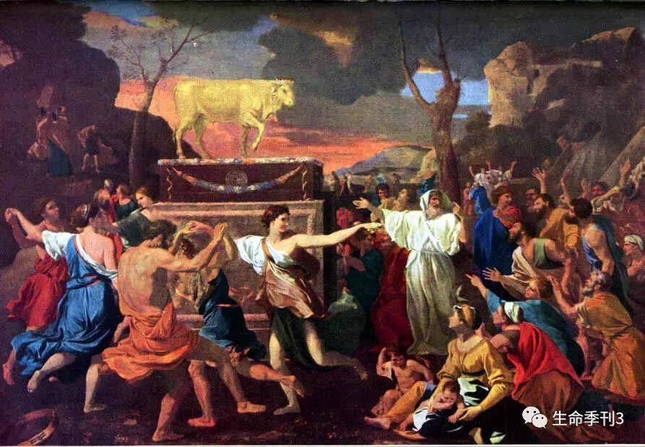
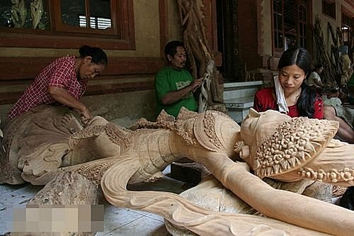
偶像
出 20:3-5 「除了我以外，你不可有別的神。「不可為自己雕刻偶像，也不可做什麼形象彷彿上天、下地和地底下、水中的百物。不可跪拜那些像，也不可侍奉它，因為我耶和華你的神是忌邪的神。
詩135:15-18 外邦的偶像是金的銀的，是人手所造的。有口卻不能言，有眼卻不能看，有耳卻不能聽，口中也沒有氣息。造他的要和他一樣，凡靠他的也要如此。

Slide 18
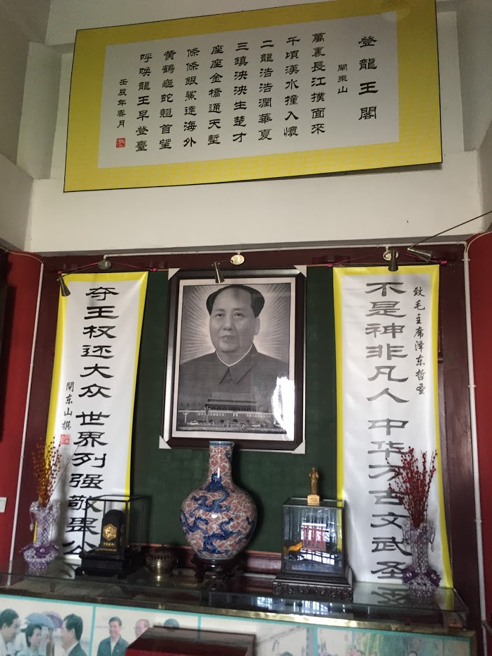
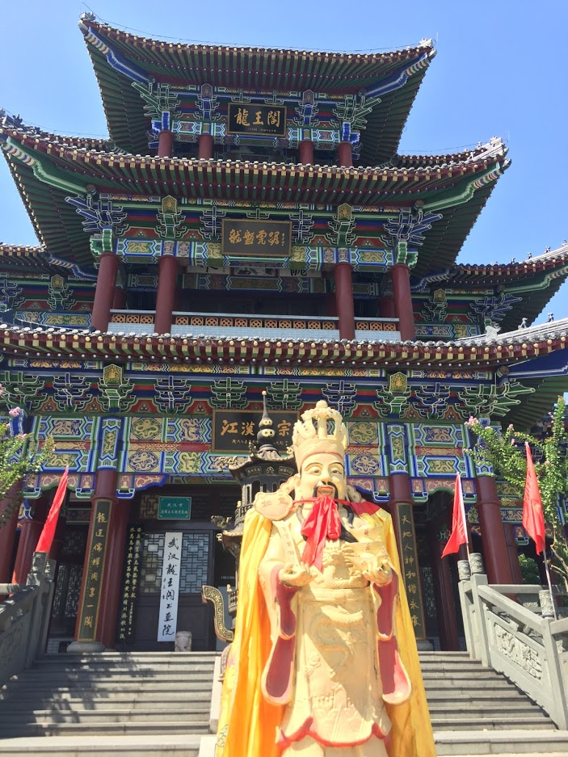
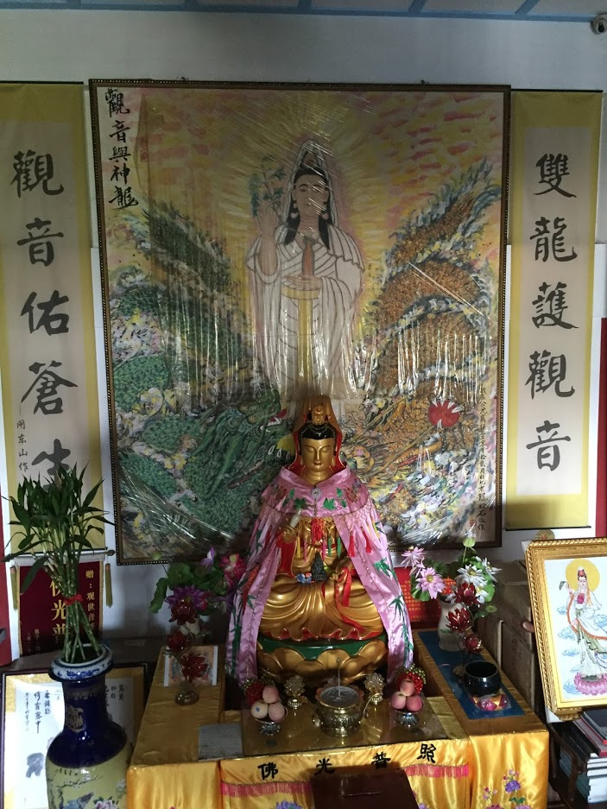
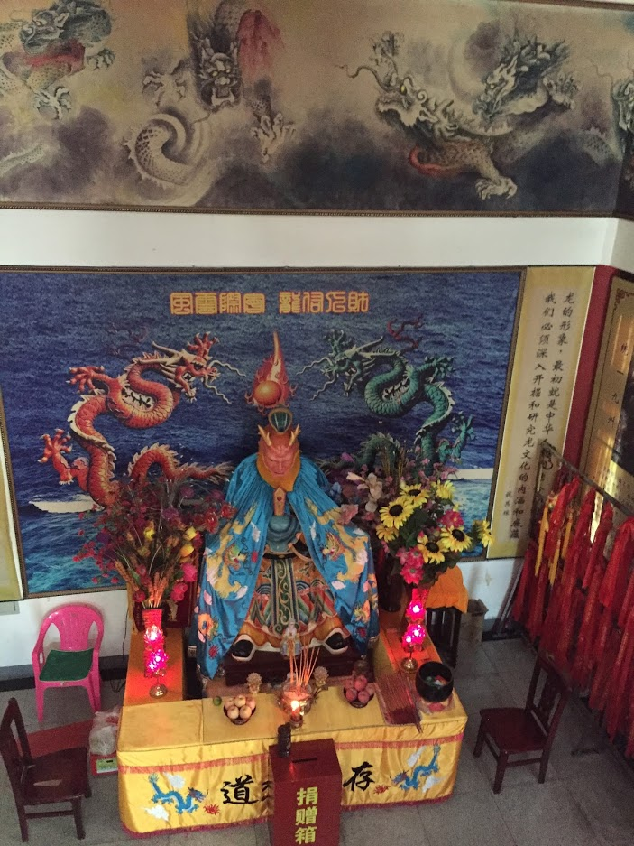
偶像是人造的, 但撒旦藉偶像來控制人心

Slide 19
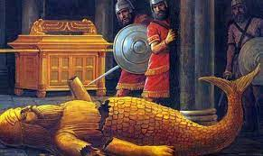
真神與偶像 - 撒母耳記上 5
² 非利士人將神的約櫃抬進大袞廟，放在大袞的旁邊。 ³ 次日清早，亞實突人起來，見大袞仆倒在耶和華的約櫃前，臉伏於地，就把大袞仍立在原處。 ⁴ 又次日清早起來，見大袞仆倒在耶和華的約櫃前，臉伏於地，並且大袞的頭和兩手都在門檻上折斷，只剩下大袞的殘體。 ⁵ 因此，大袞的祭司和一切進亞實突大袞廟的人都不踏大袞廟的門檻，直到今日。

Slide 20
偶像在世上算不得什麼
神只有一位

Slide 21
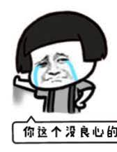
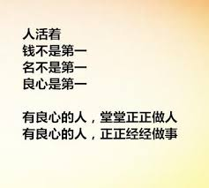
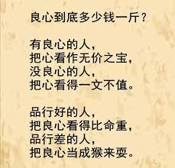
一.祭物的問題 (8:1-13)
D.良心

Slide 22
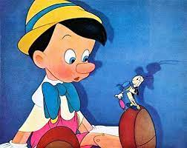
Jiminy the Cricket and Pinocchio - Always Let Your Conscience Be Your Guide!
“I dub you Pinocchio's conscience, lord high keeper of the knowledge of right and wrong, counselor in moments of high temptation, and guide along the straight and narrow path. Arise, Sir Jiminy Cricket.”
The Blue Fairy
“When you get in trouble and you don’t know right from wrong, give a little whistle.”

Slide 23
一.祭物的問題 (8:1-13)
D.良心
「良心」的希臘文是由與兩個字構成，也就是由「共同」和「知道」組成，意思是一同知道、共同認識。因此，「良心」不是以個人的認知作為標準，應該以群體的共同認知作為標準。
良心是普世人類所共有的人性，是神造人時將它放在人的內心中，賦予人可以鑑別是非善惡，因此不論基督徒或非基督徒都有良心。羅2:15 「這是顯出律法的功用刻在他們心裡，他們是非之心（即良心 Conscience）同作見證，並且他們的思念互相較量，或以為是，或以為非。」，良心是神的道德標準顯在人心中。

Slide 24
一.祭物的問題 (8:1-13)
D.良心
1.會被污穢 (v.7)
但人不都有這等知識。有人到如今因拜慣了偶像，就以為所吃的是祭偶像之物；他們的良心既然軟弱，也就汙穢了。
2.會受傷 (v.12)
你們這樣得罪弟兄們，傷了他們軟弱的良心，就是得罪基督。
3.會跌倒 (v.13)
所以，食物若叫我弟兄跌倒，我就永遠不吃肉，免得叫我弟兄跌倒了。
良心既然喪盡，就放縱私慾，貪行種種的汙穢。弗 4:19
這是因為說謊之人的假冒，這等人的良心如同被熱鐵烙慣了一般。提前 4:2
我在基督裡說真話，並不謊言，有我良心被聖靈感動給我作見證。羅 9:1

Slide 25
Source: 聖經簡報站
良心
良心無虧
與主無間隔
容易受到
魔鬼控告
大事才感覺
小事沒感覺
常順服良心
細微的感覺
知識不足
反應過度
喪盡天良
麻木
遲鈍
敏銳
過敏(軟弱)
被熱鐵烙
慣的皮膚
長厚繭
的皮膚
健康細嫩
的皮膚
受傷脆弱
的皮膚
(無心順服主的人)
(有心順服主的人)
我因此自己勉勵，對神對人，常存無虧的良心。(徒24:16)

Slide 26
基督徒的自由 - 不是可不可以吃,而是可不可以不吃
有知識的 | 良心軟弱的
但人不都有這等知識。有人到如今因拜慣了偶像，就以為所吃的是祭偶像之物；他們的良心既然軟弱，也就汙穢了。 | 许多「拜惯了偶像」的信徒心中总觉得吃了「祭偶像之物」，就等于是敬拜了偶像，因此良心不得平安，内心「也就污秽了」。
只是你們要謹慎，恐怕你們這自由竟成了那軟弱人的絆腳石。 ¹⁰ 若有人見你這有知識的在偶像的廟裡坐席，這人的良心若是軟弱，豈不放膽去吃那祭偶像之物嗎？ ¹¹ 因此，基督為他死的那軟弱弟兄，也就因你的知識沉淪了。 | 如果有属灵知识的信徒「在偶像的庙里坐席」，被那些信心软弱的信徒看见了，他们就会照样跟随，以为可以不必分别为圣，因此重返以前拜偶像的生活。
軟弱弟兄，也就因你的知識沉淪了(weak brother destroyed by your knowledge) -> 得罪了弟兄 (sin against your brother) -> 得罪基督 (sin against Christ)
其實食物不能叫神看中我們，因為我們不吃也無損，吃也無益。 為了他人的好處犧牲自己的自由

Slide 27
使徒的憑據
親見復活主 | 我不是自由的嗎？我不是使徒嗎？我不是見過我們的主耶穌嗎？
工作的印證 | 你們不是我在主裡面所做之工嗎?
使徒的資格
見過主耶穌
傳主的福音建立教會

Slide 28
二. 保羅的辯證 (9:1-27)
A.權柄的憑據
1.親見復活主 – 徒9
掃羅仍然向主的門徒口吐威嚇凶殺的話，去見大祭司， ² 求文書給大馬士革的各會堂，若是找著信奉這道的人，無論男女，都准他捆綁帶到耶路撒冷。 ³ 掃羅行路，將到大馬士革，忽然從天上發光，四面照著他。 ⁴ 他就仆倒在地，聽見有聲音對他說：「掃羅，掃羅，你為什麼逼迫我？」 ⁵ 他說：「主啊，你是誰？」主說：「我就是你所逼迫的耶穌。 ⁶ 起來！進城去，你所當做的事，必有人告訴你。」 ⁷ 同行的人站在那裡，說不出話來，聽見聲音，卻看不見人。 ⁸ 掃羅從地上起來，睜開眼睛，竟不能看見什麼。有人拉他的手，領他進了大馬士革。 ⁹ 三日不能看見，也不吃也不喝。

Slide 29
二. 保羅的辯證 (9:1-27)
A.權柄的憑據
1.親見復活主 徒9
2.工作的印證 徒18
這事以後，保羅離了雅典，來到哥林多。 ² 遇見一個猶太人，名叫亞居拉，他生在本都，因為克勞迪命猶太人都離開羅馬，新近帶著妻百基拉從意大利來。保羅就投奔了他們。 ³ 他們本是製造帳篷為業，保羅因與他們同業，就和他們同住做工。 ⁴ 每逢安息日，保羅在會堂裡辯論，勸化猶太人和希臘人。
⁵ 西拉和提摩太從馬其頓來的時候，保羅為道迫切，向猶太人證明耶穌是基督。 ⁶ 他們既抗拒、毀謗，保羅就抖著衣裳說：「你們的罪歸到你們自己頭上，與我無干。從今以後，我要往外邦人那裡去。」 ⁷ 於是離開那裡，到了一個人的家中，這人名叫提多‧猶士都，是敬拜神的，他的家靠近會堂。 ⁸ 管會堂的基利司布和全家都信了主，還有許多哥林多人聽了就相信、受洗。 ⁹ 夜間，主在異象中對保羅說：「不要怕，只管講，不要閉口。 ¹⁰ 有我與你同在，必沒有人下手害你。因為在這城裡我有許多的百姓。」 ¹¹ 保羅在那裡住了一年零六個月，將神的道教訓他們。

Slide 30
保羅放棄了使徒的權柄
靠福音養生 | 難道我們沒有權柄靠福音吃喝嗎？
娶妻成家 | 難道我們沒有權柄娶信主的姐妹為妻，帶著一同往來，彷彿其餘的使徒和主的弟兄並磯法一樣嗎？
⁶ 獨有我與巴拿巴沒有權柄不做工嗎？⁷ 有誰當兵自備糧餉呢？有誰栽葡萄園不吃園裡的果子呢？有誰牧養牛羊不吃牛羊的奶呢？

Slide 31
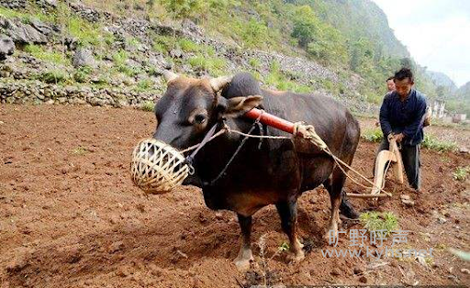
權柄的來源
律法的吩咐
⁸ 我說這話，豈是照人的意見？律法不也是這樣說嗎？ | ⁹ 就如摩西的律法記著說：「牛在場上踹穀的時候，不可籠住牠的嘴。」難道神所掛念的是牛嗎？ ¹⁰ 不全是為我們說的嗎？分明是為我們說的。因為耕種的當存著指望去耕種，打場的也當存得糧的指望去打場。 ¹¹ 我們若把屬靈的種子撒在你們中間，就是從你們收割奉養肉身之物，這還算大事嗎？ | ⁹ 就如摩西的律法記著說：「牛在場上踹穀的時候，不可籠住牠的嘴。」難道神所掛念的是牛嗎？ ¹⁰ 不全是為我們說的嗎？分明是為我們說的。因為耕種的當存著指望去耕種，打場的也當存得糧的指望去打場。 ¹¹ 我們若把屬靈的種子撒在你們中間，就是從你們收割奉養肉身之物，這還算大事嗎？
與教會的關係
¹² 若別人在你們身上有這權柄，何況我們呢？ | 然而，我們沒有用過這權柄，倒凡事忍受，免得基督的福音被阻隔。 | 然而，我們沒有用過這權柄，倒凡事忍受，免得基督的福音被阻隔。
主的命令
¹³ 你們豈不知為聖事勞碌的，就吃殿中的物嗎？伺候祭壇的，就分領壇上的物嗎？ ¹⁴ 主也是這樣命定，叫傳福音的靠著福音養生。 |  | ¹⁵ 但這權柄我全沒有用過。

Slide 32
保羅放棄權柄的原因
免得福音受阻 | 然而，我們沒有用過這權柄，倒凡事忍受，免得基督的福音被阻隔。
為要多得人歸主 | 就是我傳福音的時候，叫人不花錢得福音，免得用盡我傳福音的權柄。我雖是自由的，無人轄管，然而我甘心做了眾人的僕人，為要多得人。
有人質疑保羅使徒的身分, 因為他沒有使用權柄, 保羅為自己辯護並不是要哥林多教會供應他。

Slide 33
保羅傳道的態度
不傳就有禍了 | 我若甘心做這事，就有賞賜；若不甘心，責任卻已經託付我了 Compelled to preach The trust committed to me
甘心 | 我甘心做了眾人的僕人，為要多得人
向什麼人，就作什麼人 | ²⁰ 向猶太人，我就做猶太人，為要得猶太人。向律法以下的人，我雖不在律法以下，還是做律法以下的人，為要得律法以下的人。 ²¹ 向沒有律法的人，我就做沒有律法的人，為要得沒有律法的人；其實我在神面前不是沒有律法，在基督面前正在律法之下。 ²² 向軟弱的人，我就做軟弱的人，為要得軟弱的人。向什麼樣的人，我就做什麼樣的人，無論如何總要救些人
凡事都為福音 | ²³ 凡我所行的，都是為福音的緣故，為要與人同得這福音的好處。
為得獎而節制 | ²⁴ 豈不知在場上賽跑的都跑，但得獎賞的只有一人？你們也當這樣跑，好叫你們得著獎賞。 ²⁵ 凡較力爭勝的，諸事都有節制。他們不過是要得能壞的冠冕，我們卻是要得不能壞的冠冕。
為目標而奮鬥 | ²⁶ 所以，我奔跑不像無定向的，我鬥拳不像打空氣的。 ²⁷ 我是攻克己身，叫身服我，恐怕我傳福音給別人，自己反被棄絕了。

Slide 34
總結：
1.知識要用愛心來平衡 (8章)
2.權柄要用紀律來平衡 (9章)

